Slide 1
Barça 24-25
Explorant l'impacte positiu de Hansi Flick a l'equip

Slide 2
Introducció

Slide 3
Canvis Estratègics
01

Slide 4
Nova filosofia de joc
La incorporació de Hansi Flick ha portat una transformació significativa en l'estil de joc del Barça. Amb un enfocament en la possessió i el moviment constant, l'equip ha començat a dominar els partits amb més eficàcia. Els jugadors s'han adaptat a un sistema que promou la creativitat i la col·laboració, proporcionant un joc més fluid i atractiu per als aficionats.

Slide 5
Millora en la defensa
Sota la direcció de Flick, la defensa del Barça ha experimentat millores notables. S'ha implementat una tàctica que fomenta la cohesió i la comunicació entre els jugadors. Això ha resultat en una reducció significativa dels gols concedits, augmentant la confiança de l'equip en els moments crítics dels partits.

Slide 6
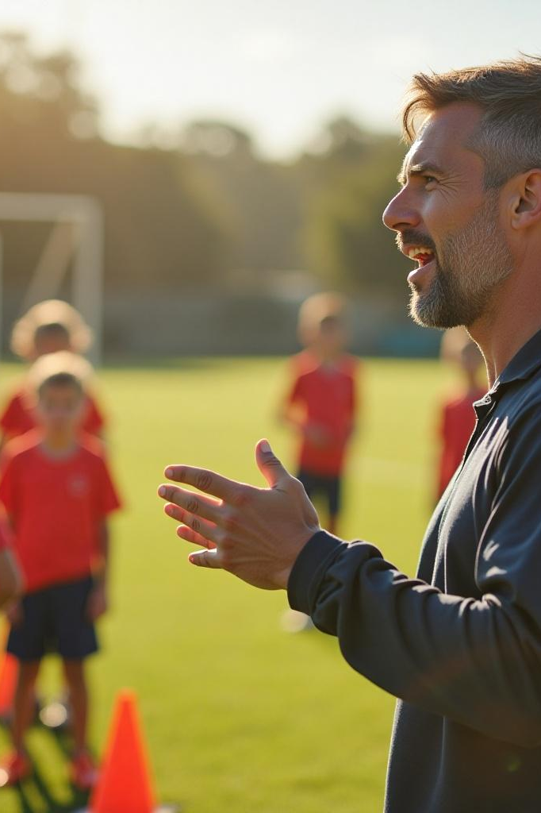
Enfocament en el desenvolupament de jugadors joves
Hansi Flick ha apostat fermament pel talent dels jugadors joves del Barça, promovent un ambient de creixement i aprenentatge. Aquest enfocament ha donat l'oportunitat a joves promeses de mostrar les seves habilitats en moments clau i de contribuir activament al rendiment de l'equip. A més, la seva integració en l'equip principal ha creat una connexió emocional amb els aficionats, que valoren el seu compromís amb els colors del club.

Slide 7
Resultats Positius
02

Slide 8
Millora en els resultats de lliga
Amb la nova filosofia de joc de Flick, el Barça ha registrat una millora significativa en els seus resultats de lliga. L'equip ha aconseguit una sèrie de victòries consecutives que els han consolidat com a candidats seriosos al títol. Aquest rècord no només ha augmentat la confiança entre els jugadors, sinó que també ha reactivat l'apassionament dels aficionats, creant un ambient de suport i entusiasme al voltant de l'equip.

Slide 9
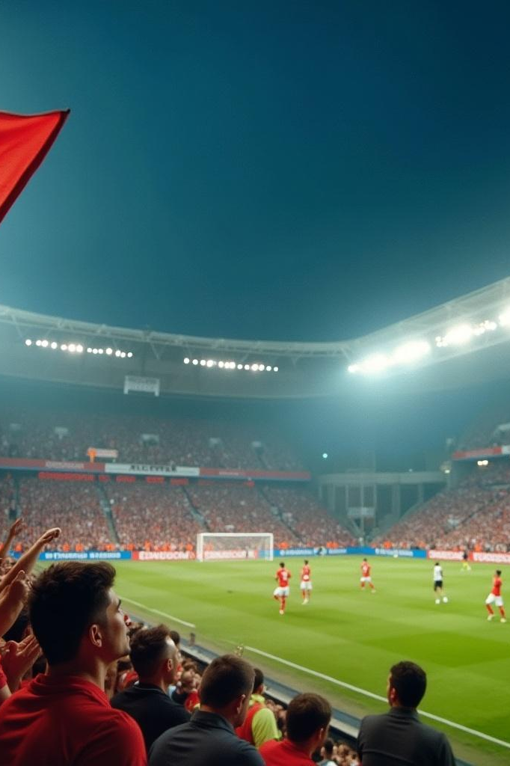
Impacte en les competicions europees
L'impacte de l'entrenador es pot veure també en les competicions europees, on el Barça ha tornat a competir amb els millors equips del continent. La combinació d'una estratègia eficient i una plantilla cohesionada ha permès a l'equip avançar rounds amb una gran determinació. Els aficionats estan tornant a somiar amb la possibilitat de guanyar trofeus europeus, alimentant l'optimisme i l'esperit de lluita del club.

Slide 10
Increment de la moral de l'equip
L'excel·lent gestió de Hansi Flick ha contribuït a un notable increment de la moral de l'equip. La seva capacitat per motivar i inspirar els jugadors ha creat un ambient positiu i d'unitat. Cada jugador se sent valorat i part de l'objectiu comú, la qual cosa millora el rendiment global. Aquesta moral alta és fonamental per afrontar els reptes que venen i per mantenir un esperit competitiu.

Slide 11
Conclusions
Amb Hansi Flick al capdavant, el Barça ha vist una revitalització en el seu enfocament i rendiment. Gràcies a la seva direcció, l'equip ha millorat estratègicament, ha tornat a brillar en les competicions i ha generat un ambient positiu de confiança i cohesió. El futur del club és prometedor, i amb aquest nou enfocament, els somnis de grans èxits tornen a ser alcanzables.

Slide 12
Gràcies per la vostra atenció!

